Slide 1
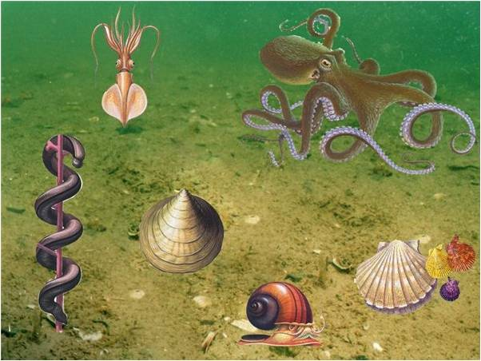
Класс головоногие моллюски.
Обобщение по теме «Тип Моллюски »

Slide 2
Задачи урока: Сформировать знания об основных классах типа моллюски, о происхождении современных моллюсков и их значении; обобщить, систематизировать и проверить знания учащихся
Средства обучения:
живые моллюски,
раковины.

Slide 3
Основное содержание урока
Общая характеристика типа моллюски
Основные классы моллюсков
Значение моллюсков в природе

Slide 4
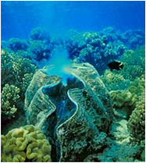
Жемчуг – удивительное перламутровое чудо, которое создают двустворчатые моллюски Головоногих моллюсков называют приматами моря Тридакна гигантская- огромный двустворчатый моллюск (длина 1,5 метра , вес до 250 кг) Заднежаберный брюхоногий морской моллюск- слизень элизия способен к фотосинтезу(открытие 2010 года.)
Парусник- это личинка брюхоногого моллюска
Слизень и виноградная улитка – вредители растений
Головоногие моллюски размножаются один раз в жизни
Биссусными нитями мидии могут остановить морскую звезду
Окаменевших моллюсков находят высоко в горах Краснодарского края
Молодые глубоководные гигантские кальмары достигают длины 18 - 20 метров

Slide 5
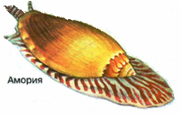
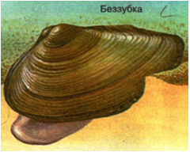
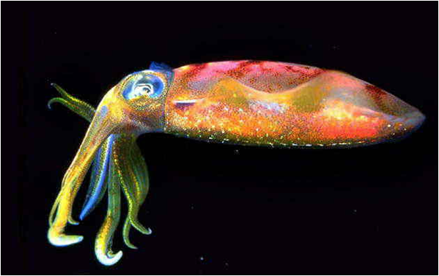
Многообразие и классификация моллюсков.
Многообразие Класс брюхоногие и классификация
моллюсков.
Класс двустворчатые
Класс головоногие

Slide 6
Прогрессивные изменения моллюсков:
1) образование нервных узлов в отделах тела;
2) появление сердца;
3) появление пищеварительных желез;
4) слияние сегментов в отделы тела.

Slide 7
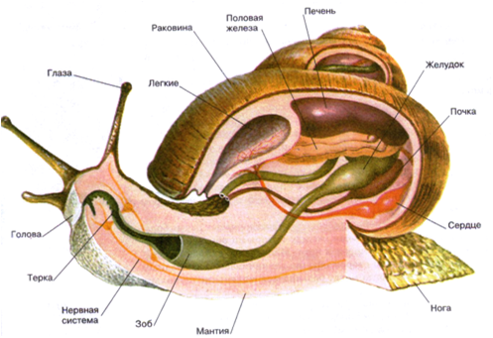
Особенности строения и жизнедеятельности брюхоногих моллюсков.
Тело состоит из головы, туловища и ноги.
Туловище окружено складкой – мантией
На спинной стороне расположена защитная раковина.
Нервная система разбросанно-узлового типа.
У многих видов есть глаза.
Кровеносная система незамкнутая, есть предсердия.
В глотке есть терка.
Выделительная система представлена почками.
Моллюски преимущественно раздельнополые животные

Slide 8
Систематические группы представители | Среда обитания, образ жизни | Особенности внешнего и внутреннего строения; размножение | Роль в природе, значение
Класс двустворчатые
20 тыс видов
мидия
гребешок, устрица, беззубка, перловица
Наибольшая часть видов обитает в морях и океанах;
меньшая – в пресных водоемах
Тело двусторонне-симметричное, покрыто раковиной состоящей из 2 створок, соединенных между собой связкой и мышцами
Источники жемчуга и перламутра;
употребляются в пищу: мидии, устрицы, гребешок.
Корабельный червь разрушает суда и сваи.
Фильтраторы воды

Slide 9
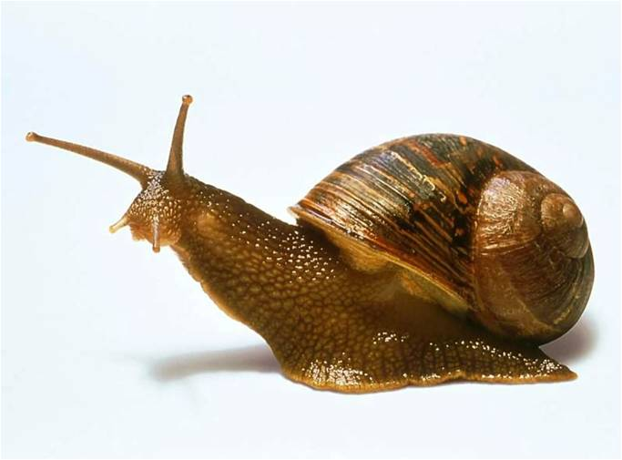
Систематические группы представители | Среда обитания, образ жизни | Особенности внешнего и внутреннего строения; размножение | Роль в природе, значение
Класс Брюхоногие
90 тыс. видов
рапана
большой прудовик виноградная улитка
Обитают в морях, некоторые на суше или в пресных водах.
Движение осуществляется сокращением мускулатуры ноги –ползание плавное и медленное
Тело продолговатое, выпуклое на спинной стороне, у большинства имеется раковина; асимметричность строения.
Пищеварительная система (ротовая полость, глотка с «теркой» пищевод, желудок, кишечник). Кровеносная система незамкнутая.
Дыхание легочное. Гермафродиты: перекрестное оплодотворение; развитие прямое
Ряд видов брюхоногих служат промежуточными хозяевами для сосальщиков.
Виноградные улитки употребляются в пищу.
Голые слизни являются вредителями сельхоз культур.
Среди морских- паразитические формы с абсолютной редукцией многих органов

Slide 11
Систематические группы представители | Среда обитания, образ жизни | Особенности внешнего и внутреннего строения; размножение жизни | Роль в природе, значение
Класс Головоногие
650 видов
Наутилус, каракатица, кальмар, осьминог, аргонавт
Морские животные
Симметрия двусторонняя, тело вытянуто, не закручено, голова и глаза хорошо развиты, имеется 8 щупалец – рук у осьминогов и 10 щупалец у кальмаров , имеется радула и роговые челюсти, активные хищники, жабры- орган дыхания, раздельнополые. Оплодотворение внутреннее. У наутилуса раковина разделена на камеры, часто редуцированная или внутренняя. Раковина может полностью отсутствовать
Человек использует головоногих моллюсков: кальмаров, осьминогов, каракатиц употребляет в пищу;
из секрета чернильного мешка каракатиц получает акварельную краску сепию.

Slide 12
Знаете ли вы, что
Жемчуг – отличный подарок, но его надо постоянно носить, иначе он потускнеет.
Среди моллюсков есть съедобные: кальмары, осьминоги, улитки – и есть вредители огорода: слизни, виноградные улитки.
Необходимо знать способы борьбы с моллюсками - вредителями.

Slide 13
СПАСИБО ЗА ВНИМАНИЕ!

